Slide 1


Slide 2
دوره آموزشی نقد و معرفی کتاب در کتابخانه های عمومی
مدرس: دکتر رحمان معرفت
(استادیار علم اطلاعات و دانش شناسی دانشگاه سمنان)
ویژهکتابداران و کارشناسان امور فرهنگی
برگزار کننده: اداره کل نهاد کتابخانه های عمومی سمنان
زمان: یک شنبه 30 دیماه 1397
مکان: اداره کل کتابخانه های عمومی شاهرود

Slide 3
اهداف دوره
آشنایی با تعاریف، اصول و مفاهيم پايه نقد
آشنایی با فواید معرفی کتاب و نقد
آشنایی با پیش نیازهای معرفی کتاب و نقد
آشنایی با شیوه معرفی کتاب و نقد و مراحل معرفی و نقد کتاب: یک نقد بنویسیم!

Slide 4
مباحث قابل طرح در دوره آموزشی...
معرفی و نقد
فواید معرفی و نقد
معرفی پیش نیازهای نقد
معرفی و نقد کتاب: از کجا شروع کنیم!
نمونه نشریات حوزه نقد
جشنواره های نقد کتاب

Slide 5
چند نکته!
دانای کل نداریم!
تجربیات خود را بیان کنید. همفکری و مشارکت در مباحث!
باز هم مباحث تکراری وخسته کننده!

Slide 6
1. معرفی و نقد
یک تعریف بسیار عام!
توصیف ظاهری، ساختاری و محتوایی یک اثر... معرفی
بررسی انتقادی ظاهری، ساختاری و محتوایی یک اثر..... نقد
نقد عبارتست از مطالعه، بحث، ارزشیابی و تفسیر متن (درودی، 1387).

Slide 7
1. معرفی و نقد
واژه نقد (سنجش) = معادل واژه criticism
criticism ، به معنای داوری (قضاوت کردن) یا شناختن به منظور داوری کردن (درودی، 1387)
Review
نقد یک رشته علمی است که شامل تفسیر متنی، پژوهش های تاریخی و اندیشه نظری است

Slide 8
2. فواید معرفی و نقد
نقد نوعی پژوهش است چون با مطالعه و موشکافی همراه است و معمولا روشمند است، نیاز به بررسی پیشینه ها دارد، بحث و نتیجه گیری دارد.
خواندن و مطالعه
اثر به جامعه (نفس معرفی)
معرفیمعرفی انتقادی اثر به جامعه
اطلاع رسانی انتشار اثر (جنبه تبلیغاتی)
راهنمای تمام نمای متن است
ارتباط بین ناشر و نویسنده و مخاطب
بهبود ساختار آثار
بهبود کیفیت آثار
نگاه انتقادی و خلاق را پرورش می دهد! تمرین کنیم.

Slide 9
3. معرفی پیش نیازهای نقد
انواع معرفی و نقد= انواع منابع اطلاعاتی
کتاب ها
Ebooks (آمازون، ای براری و ...)
مقالات (Articles)
پایان نامه های تحصیلی (Dissertation ,Thesis)
گزارش طرح های پژوهشی (Research plans)
مقالات همایش ها و سمینارهای علمی (Conference proceeding)
استاندارها(Standards)
پروانه های ثبت اختراع(Patent)
…..

Slide 10
3. معرفی پیش نیازهای نقد.... انواع منابع اطلاعاتی...ادامه
Erratum
an error in printing or writing.
a list of corrected errors appended to a book or published in a subsequent issue of a journal
Pamphlet or leaflet
a small booklet or leaflet containing information or arguments about a single subject
Brochure
a small book or magazine containing pictures and information about a product or service

Slide 11
3. معرفی پیش نیازهای نقد.... انواع منابع اطلاعاتی...ادامه
انواع منابع مرجع
واژه نامه ها اصطلاحنامه ها (Thesaurus)
دایره المعارفها (انواع ویکی پدیا)(Encyclopedias)
زندگی نامه ها ((Biographies
کتابشناسی ها (Bibliographies)
دستنامه ها
دستور نامه ها
راهنماها

Slide 12
3. معرفی پیش نیازهای نقد.... انواع منابع اطلاعاتی...ادامه
Primary sources are original materials on which other research is based, including:
1. original written works – poems, diaries, court records, interviews, surveys, and original
2. research/fieldwork, and research published in scholarly/academic journals.
Secondary sources are those that describe or analyze primary sources, including:
1. reference materials – dictionaries, encyclopedias, textbooks
books and articles that interpret, review, or sythesize original research/fieldwork.
Reference: https://libguides.merrimack.edu/research_help/Sources

Slide 13
3. معرفی پیش نیازهای نقد.... انواع منابع اطلاعاتی...ادامه
Tertiary sources are those used to organize and locate secondary and primary sources.
Indexes – provide citations that fully identify a work with information such as author, titles of a book, artile, and/or journal, publisher and publication date, volume and issue number and page numbers.
Abstracts – summarize the primary or secondary sources,
Databases – are online indexes that usually include abstracts for each primary or secondary resource, and may also include a digital copy of the resource
Reference: https://libguides.merrimack.edu/research_help/Sources

Slide 14
3. معرفی پیش نیازهای نقد.... انواع منابع اطلاعاتی...ادامه
چند نکته کاربردی!
در نقد محتوایی نیاز به مراجعه به منابع متنوع داریم.
از مراجعه به منابع مختلف غفلت نکنیم!
آشنا نبودن مخاطبان، افراد و دانشجویان با انواع منابع
(استفاده صرف از یک نوع منبع و فراموشی یا عدم مراجعه به سایر انواع منابع......شاهد: بررسی مرور پیشینه ها)

Slide 15
3. معرفی پیش نیازهای نقد.... انواع منابع اطلاعاتی...ادامه
چه کاری باید انجام دهیم!
با پژوهش و مراحل مختلف آن آشنا شویم!
مهارت های سواد اطلاعاتی خود را توسعه دهیم!

Slide 16
3. معرفی پیش نیازهای نقد.... انواع منابع اطلاعاتی...ادامه
چه کاری باید انجام دهیم!.............با مراحل مختلف پژوهش آشنا شویم
پیش نیازهای پژوهش
روحیه پرسشگری
تفکر منطقی و خلاق
توانایی توصیف، تحلیل و تفسیر

Slide 17
3. معرفی پیش نیازهای نقد.... انواع منابع اطلاعاتی...ادامه
چه کاری باید انجام دهیم!...پیش نیازهای پژوهش، روحیه پرسشگری...
روحیه پرسشگری
پرهیز از بدیهی انگاری
ذهنی خلاق؛ کنجکاوی، پویای
نگاه نقادانه به محیط پیرامون
پر از رمز و راز دیدن آنچه برای دیگران عادی و بدیهی است

Slide 18
3. معرفی پیش نیازهای نقد.... انواع منابع اطلاعاتی...ادامه
چه کاری باید انجام دهیم!.....پیش نیازهای پژوهش، تفکر منطقی...
تفکر منطقی
نیاز به برخورداری از دانش و تجربه دارد
توانایی در تحلیل و شناخت رخدادهایی که در زندگی مشاهده و تجربه می کنیم.

Slide 19
3. معرفی پیش نیازهای نقد.... انواع منابع اطلاعاتی...ادامه
چه کاری باید انجام دهیم!.....پیش نیازهای پژوهش... توانایی توصیف، تحلیل و تفسیر
توانایی توصیف، تحلیل و تفسیر
توصیف: گزارشی درست، دقیق و جامعه از یافته های پژوهش
تحلیل: بر بنیاد توصیف استوار است
شناسایی الگوها، روندها و رویه هاست
تصویری از آنچه که رخ داده را ترسیم می کنیم با شناسایی الگوها

Slide 20
پیش نیازهای پژوهش توانایی توصیف، تحلیل و تفسیر
توانایی توصیف، تحلیل و تفسیر
تفسیر: معنابخشی به یافته های تحقیق، قابل فهم بودن یافته ها

Slide 21
3. معرفی پیش نیازهای نقد.... انواع منابع اطلاعاتی...ادامه
چه کاری باید انجام دهیم!..... مهارت های سواد اطلاعاتی خود را توسعه دهیم!
مهارت های سواد اطلاعاتی خود را توسعه دهیم!
چه مهارت هایی؟
مجموعه ای از مهارت ها

Slide 22
3. معرفی پیش نیازهای نقد.... انواع منابع اطلاعاتی...ادامه
چه کاری باید انجام دهیم!...!... مهارت های سواد اطلاعاتی خود را توسعه دهیم!
مهارت های پایه و سواد اطلاعاتی
خوب دیدن
(نوشتن و توصیف، باید بتوانید راوی داستانی باشید که در فرایند پژوهش تجربه کرده اید)
استانداردهای سواد اطلاعاتی (ACRL)
http://www.ala.org

Slide 23
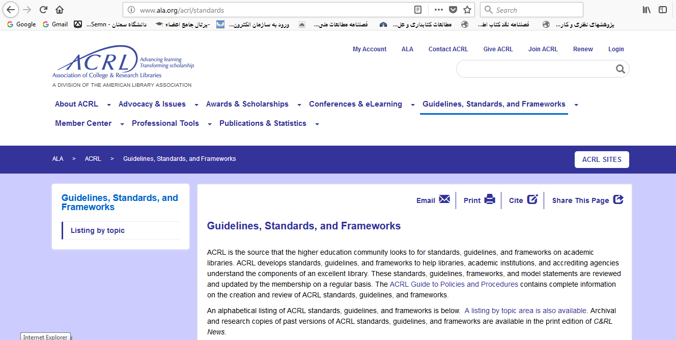

Slide 24
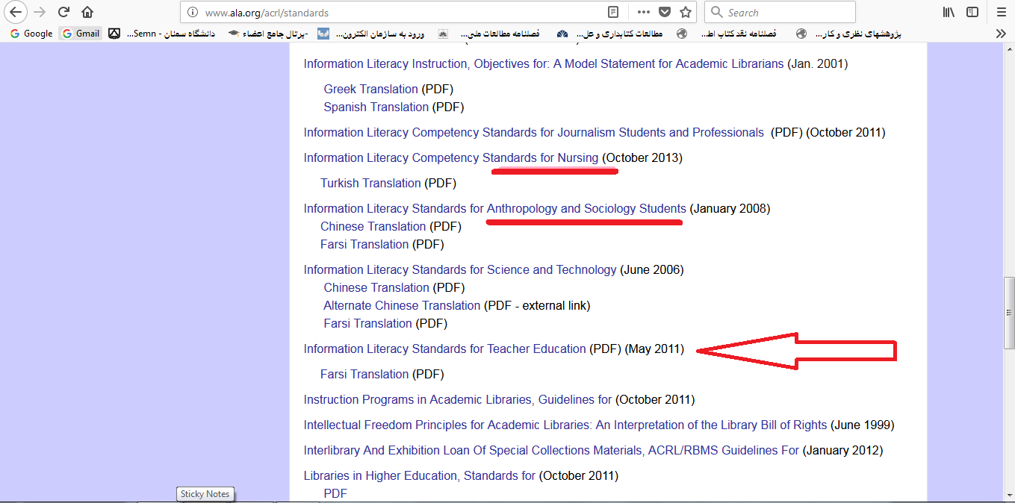

Slide 25
استاندارد اول
دانشجوی با سواد اطلاعاتی ماهیت و گستره نیاز اطلاعاتی خود را تشخیص می دهد.

Slide 26
در استاندارد دوم دانشجوی دارای سواد اطلاعاتی به شیوه ای مؤثر و کارآمد به اطلاعات مورد نیاز دسترسی پیدا می کند.

Slide 27
نیازمندیها:
آشنایی با منابع اطلاعاتی چاپی (دایره المعارف ها، کتابشناسی ها، واژه نامه ها، منابع جغرافیایی، زندگی نامه ها و ...)
آشنایی با منابع اطلاعاتی الکترونیکی و پایگاه های اطلاعاتی (اینترنت، وب پنهان، پایگاه های اطلاعاتی دسترسی آزاد، پایگاه های اطلاعاتی اشتراکی و ...)

Slide 28
در استاندارد سوم تاکید می شود که دانشجوی دارای سواد اطلاعاتی به روش نقادانه به ارزیابی اطلاعات گردآوری شده می پردازد و اطلاعات گزینش شده را با دانش پیشین خود تلفیق و نظام را ارزیابی می نماید.
استاندارد چهارم به چگونگی استفاده مؤثر از اطلاعات می پردازد.

Slide 29
در استاندارد پنجم: دانشجوی دارای سواد اطلاعاتی باید مسائل اقتصادی، اجتماعی، قانونی و اخلاقی استفاده از اطلاعات را می داند.
چنین فردی به شیوه ای اخلاقی و قانونی به اطلاعات دسترسی پیدا می کند و از آن استفاده می کند.

Slide 30
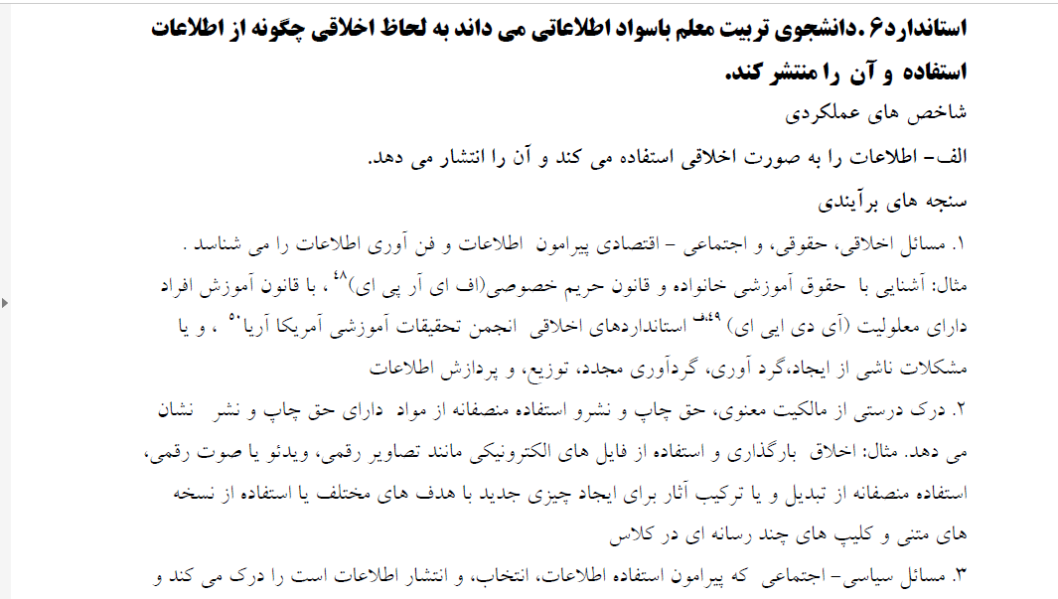

Slide 31
4. معرفی و نقد کتاب: چگونه و از کجا شروع کنیم!

Slide 32
4. معرفی و نقد کتاب: از کجا شروع کنیم!
استاندارد مشخصی برای شیوه معرفی و نقد اثر داریم؟
بررسی ظاهری
بررسی اثر به لحاظ شکل ظاهری
بررسی نوع کاغذ، عطف و استحکام آن
بررسی نوع چاپ (دیده شدن کلمات صفحه بعد، سایه دار بودن حروف، افست یا فیلم و زینک؟)

Slide 33
4. معرفی و نقد کتاب: از کجا شروع کنیم!
بررسی ظاهری... ادامه...
بررسی اثر از نظر طرح روی جلد، رنگ آمیزی، نقاشی، و...
بررسی طرح روی جلد اثر از نظر میزان انطباق مفهومی با موضوع کتاب
عنوان انگلیسی اثر در پشت جلد
شرح مختصر نوسینده در پشت جلد
بررسی مشخصات انتشار اثر(اطلاعات کتابشناختی)
بررسی پانوشت ها و یادداشت ها

Slide 34
4. معرفی و نقد کتاب: از کجا شروع کنیم!
بررسی ظاهری... ادامه
عناوین جداول
(در بالا)
بررسی صحت داده های مطرح شده در جداول
بررسی ارتباط بین متن و جدول
توصیف بعد از جداول
بررسی عناوین نمودارها و تصاویر
(در پایین)
بررسی صحت داده های مطرح شده در نمودار ها و تصاویر
بررسی ارتباط بین متن و تصویر و نمودار
توصیف بعد از نمودار و تصویر

Slide 35
4. معرفی و نقد کتاب: از کجا شروع کنیم!
بررسی ظاهری... ادامه
بررسی استنادها (درون متنی، برون متنی)
بررسی نکات ویرایشی (رعایت نقطه، دو نقطه بیانی و .....)
بررسی وضعیت املاء کلمات
آیا سبک و سیاق ارائه مطالب، به گونه ای است که قابل فهم باشد
مطابقت فعل و فاعل.

Slide 36
4. معرفی و نقد کتاب: از کجا شروع کنیم!
بررسی ظاهری... ادامه
بررسی وضعیت انشای متن (شیوایی و روانی
jargon
Jargon is a type of language that is used in a particular context and may not be well understood outside that context
بررسی معادل واژه های انگلیسی (پانویس عناوین دراولین مشاهده)
نمایه های انتهایی اثر(موضوع، اسامی اشخاص، اسامی مکان، و ....)
بررسی نمایه های کور!

Slide 37
4. معرفی و نقد کتاب: از کجا شروع کنیم!
بررسی محتوایی
اثر مورد نظر را ابتدا مرور کنیم.
اثر مورد نظر را به دقت مطالعه کنیم.
اعتبار ناشر؟ تخصص ناشر؟
اعتبار نویسنده؟ تخصص نویسنده/نویسندگان؟

Slide 38
شروع کنید و بنویسید: معرفی و نقد کنید!
چگونه؟
الف. مباحث عمده در توصیف کتاب:
ارائه اطلاعات کتابشناختی کامل متن مورد نقد
بیان مقدمه ای در مورد موضوع مطرح در کتاب
ارائه اطلاعاتی دربارۀ نویسنده و اشاره به سوابق علمی مؤلف در رابطه با موضوع کتاب
اشاره به هدف انتشار کتاب

Slide 39
شروع کنید و بنویسید: معرفی و نقد کنید!
چگونه؟
مشخص کردن محورهای اصلی مورد بحث در کتاب
مشخص کردن جامعه مخاطبان کتاب مورد نقد
بیان مختصری در زمینه شناسایی جایگاه کتاب در حوزه موضوعی مورد بحث
بیان خلاصه ای از نکات عمده کتاب با اشاره به استنادهایی از خود کتاب
تشریح ویژگی های مهم کتاب و برجسته سازی مباحث اصلی و تأثیرگذار آن

Slide 40
چگونه؟
میزان وصول به اهداف تعیین شده
بررسی جامعیت و مانعیت (مباحثی که بایستی مطرح شوند ولی در کتاب وجود ندارند و یا در کتاب آمده ‫اند ولی ارتباطی با موضوع ندارد)
مقایسه کتاب با سایر منابع مشابه

Slide 41
در کتاب های ترجمه
آیا کتاب قبلاً ترجمه شده است؟ در صورت مثبت بودن؛ ارائه مشخصات کتابشناختی آن و همچنین بیان وجوه تشابه و تمایز آنها
ذکر عنوان به زبان اصلی
معرفی مترجم و فعالیت‏ های قبلی او
ارزیابی کیفیت ترجمه با استناد به شواهدی از متن

Slide 42
4. معرفی و نقد کتاب: از کجا شروع کنیم!
برخی نکات مهم و قابل توجه!!
بهره گیری از مهارت ها
از مهارت های توصیف، تحلیل و تفسیر استفاده کنیم
اظهارنظر شخصیِ منتقد = ارزشمندی نقد
اشاره به میزان موفقیت نویسنده در طرح مباحث
اعتبار نقدِی که می نویسیم، بسیار مهم است در حد امکان نباید خدشه ای وارد نشود.

Slide 43
4. معرفی و نقد کتاب: از کجا شروع کنیم!
برخی نکات مهم و قابل توجه!!
مسئول پاسخگویی به ادعاهای مطرح شده در معرفی و نقد هستیم
سوگیری ممنوع!
توصیه های تکراری در انتهای نقد جالب نیست.
در شروع نقد بهتر است از کلی گویی و آوردن اصطلاحات و مباحث تکراری پرهیز کنیم.... عصر اطلاعات، افزایش حجم اطلاعات و ...

Slide 44
4. معرفی و نقد کتاب: از کجا شروع کنیم!
برخی نکات مهم و قابل توجه!!
ارائه مطالب نقد کننده، به صورت مستدل و مستند در مباحث مطرح شده در معرفی و نقد اثر
روش های ارتباط با نویسنده اثر (اشاره به ایمیل، شماره تماس و ...)
ارائه جمع بندی کلی از مطالب و بیان نظر کلی منتقد نسبت به منبع مورد نقد، به کیفی ‏بودن نقد کمک می‏ کند.

Slide 45
4. معرفی و نقد کتاب: از کجا شروع کنیم!
برخی نکات مهم و قابل توجه!!
مراعات اخلاق نقد در مقاله رعایت شده باشد، از جمله آن‫که مقاله به نقد نوشته بپردازد نه نقد نویسنده.
مقاله باید بر روش علمی و متقن در نقد یک اثر مبتنی باشد.

Slide 46

5. نمونه نشریات حوزه نقد http://faslnameh.org

Slide 47
5. نمونه نشریات حوزه نقد
فصلنامه نقد کتاب اطلاع رسانی و ارتباطات icbr.faslnameh.org
فصلنامه نقد کتاب اطلاع رسانی و ارتباطات
با هدف اطلاع رسانی و نقد و بررسی کتاب و کمک به ایجاد ارتباط خلاق و پویای بین پدیدآورندگان، متخصصان اطلاعات و ارتباطات، ناشران، کتابخوانان و دیگر فعالان عرصۀ فرهنگ و نشر کشور

Slide 48
5. نمونه نشریات حوزه معرفی و نقد
فصلنامه نقد کتاب اطلاع رسانی و ارتباطات icbr.faslnameh.org
مؤسسه خانه کتاب (فصلنامه)
این فصلنامه به نقد و بررسی کتاب های تازه منتشر شده در حوزه های علم اطلاعات و دانش شناسی، ارتباطات و روزنامه نگاری، منابع مرجع (نظیر دانشنامه ها، کتابشناسی ها و فهرست ها، فرهنگ ها و...)، و حوزه های بین رشته ای مرتبط با حوزۀ اطلاع رسانی و ارتباطات (مانند پژوهش، مدیریت دانش، سواد اطلاعاتی، جامعه اطلاعاتی، مالکیت فکری، اقتصاد دانش، اقتصاد نشر و رسانه، علم سنجی و وب‏ سنجی، سرقت علمی، بازیابی ماشینی اطلاعات، سایبرنتیک، آزادی دسترسی به اطلاعات، شبکه های اطلاعاتی و...) می پردازد.

Slide 49
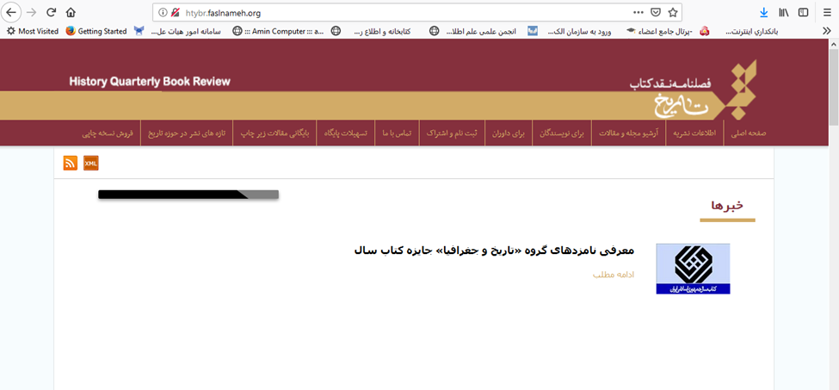
5. نمونه نشریات حوزه معرفی و نقد
فصلنامه نقد کتاب تاریخ htybr.faslnameh.org

Slide 50
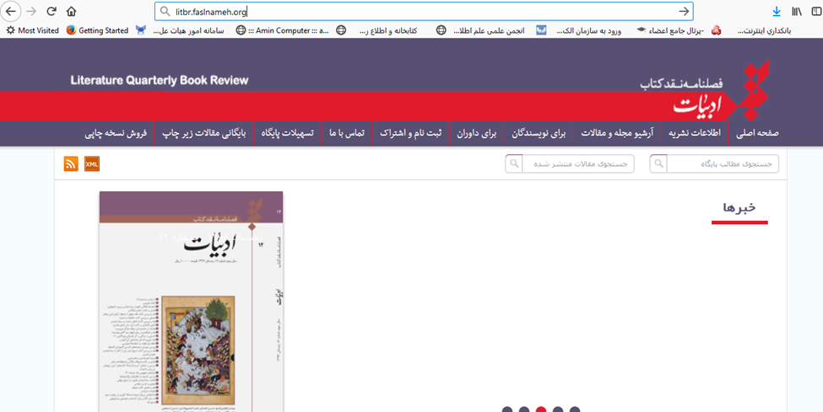
5. نمونه نشریات حوزه معرفی و نقد
فصلنامه نقد کتاب ادبیات litbr.faslnameh.org

Slide 51
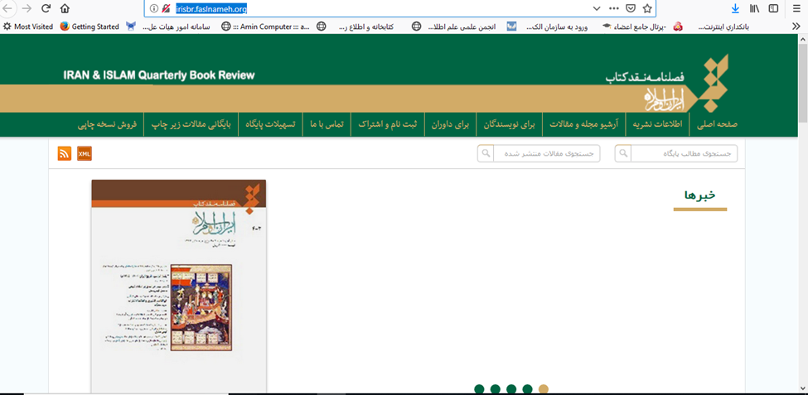
نقد کتاب ایران و اسلام irisbr.faslnameh.org

Slide 52
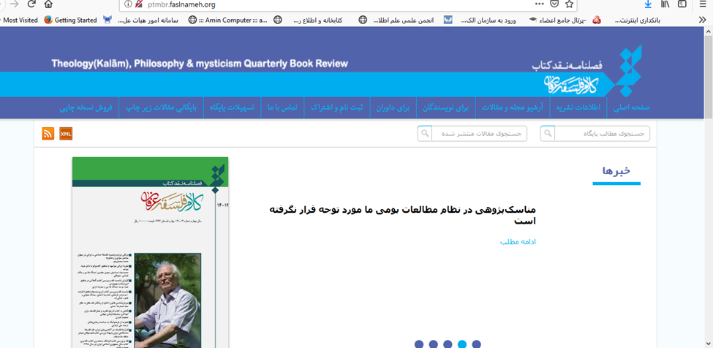
فصلنامه تخصصی نقد کتاب فلسفه، کلام و عرفان ptmbr.faslnameh.org

Slide 53
6. سایت ها و جشنواره های نقد کتاب http://naghdeketab.ir
جشنوارۀ نقد کتاب
نخستین دورۀ جشنوارۀ نقد کتاب سال ۱۳۸۳ با پشتیبانی و حمایت های وزیر وقت وزارت فرهنگ و ارشاد اسلامی جناب آقای مسجدجامعی و دبیری آقای سید فرید قاسمی شروع به کار کرد.

Slide 54
6. سایت ها و جشنواره های نقد کتاب http://naghdeketab.ir
دبیرخانه جشنوارۀ نقد کتاب
معرفی و تقدیر از فعالان عرصۀ نقد کتاب
رونق بخشیدن به فرهنگ نقدنویسی
آموزش مبانی نقد
پرکردن خلاهای نظری این حوزه
برگزاری جلسات و نشستهای نقد و بررسی کتاب
انتشار آثاری چون نقدِنقد، عیار نقد، اخلاق و آیین نقد و نقد برتر (مجموعه مقالات برگزیده جشنواره نقد کتاب)

Slide 55
6. سایت ها و جشنواره های نقد کتاب http://naghdeketab.ir
دبیرخانه جشنوارۀ نقد کتاب
هر ساله مقارن با هفته پژوهش و براساس آیین نامه اقدام به انتخاب نقد برتر و معرفی و تشویق منتقدان و فعالان این حوزه می کند.

Slide 56
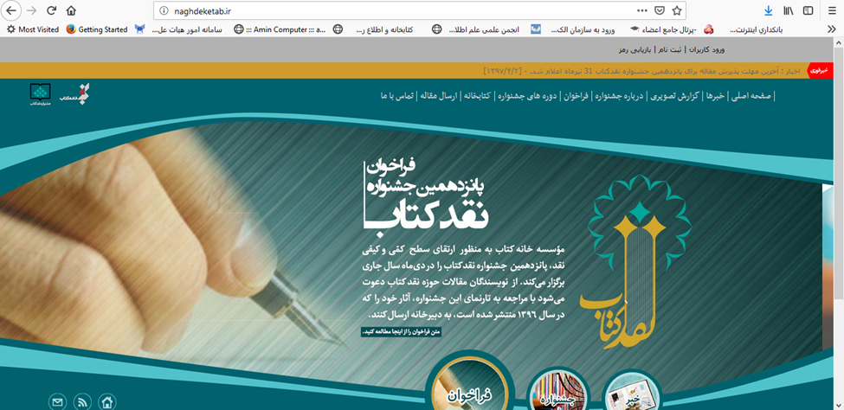
6. سایت ها و جشنواره های نقد کتاب http://naghdeketab.ir

Slide 57
سایت «معرفی و نقد کتاب تهران» http://trbooks.ir
یک رسانه مجازی
مرجعی برای انتخاب کتاب
اطلاعاتی را در اختیار مخاطب قرار می‌دهد که برای انتخاب «کتاب» به‌طور کلی و یک «کتاب خوب» به‌طور خاص لازم است

Slide 58
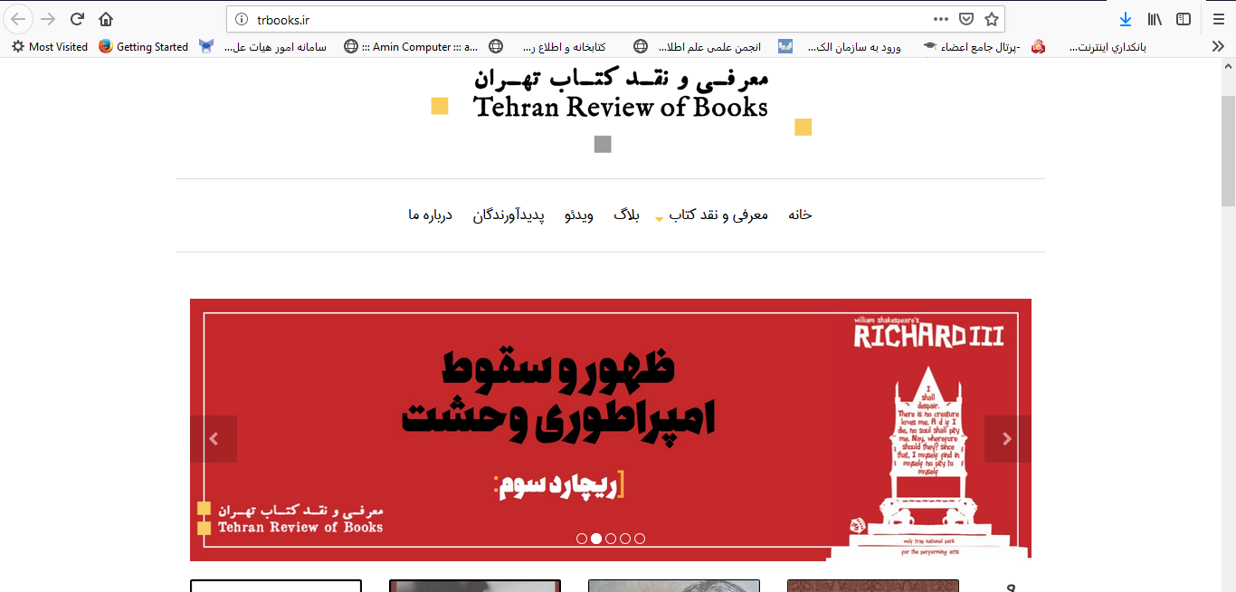

Slide 59
معرفی و نقد کتاب تهران http://trbooks.ir
معرفی ساختاری و مضمونی کتاب
بررسی ترجمه و ویرایش
مقایسة ترجمه‌های موجود از یک اثر
دسته‌بندی آثار موجود دربارۀ یک موضوع
بخش ویژه به نام کتاب درمانی
نقد و بررسی آثار منتشر شده.

Slide 60
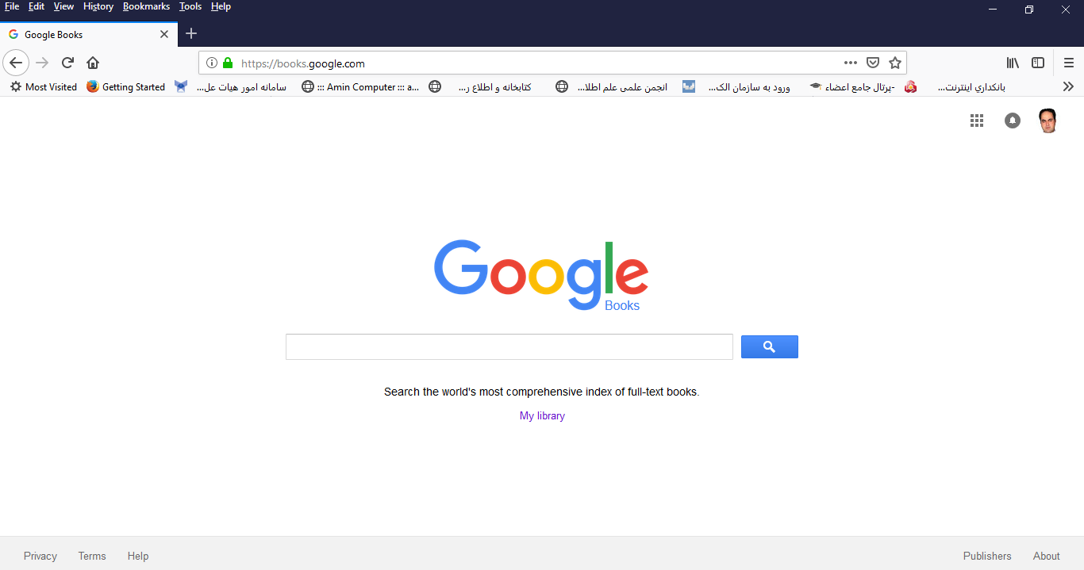
https://books.google.com/

Slide 61
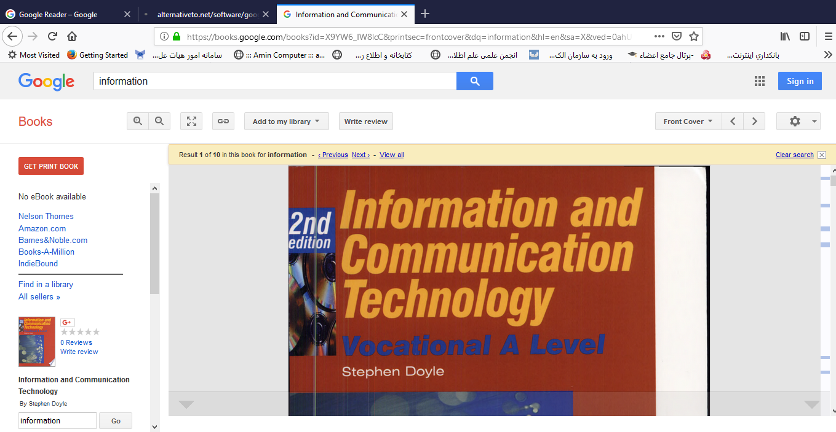

Slide 62
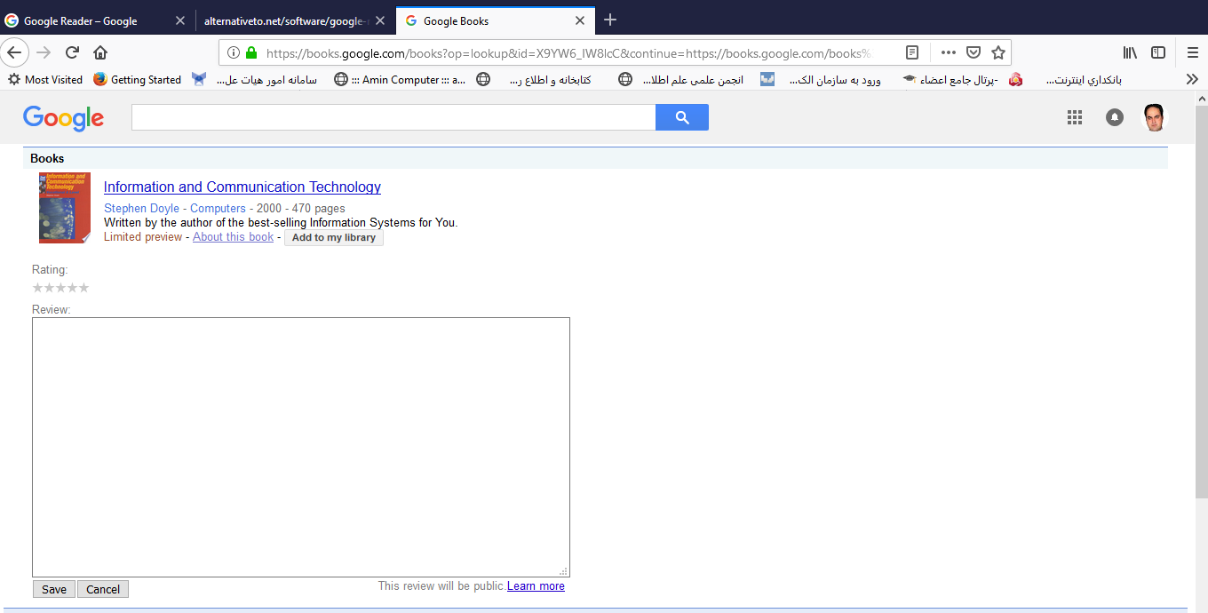

Slide 63
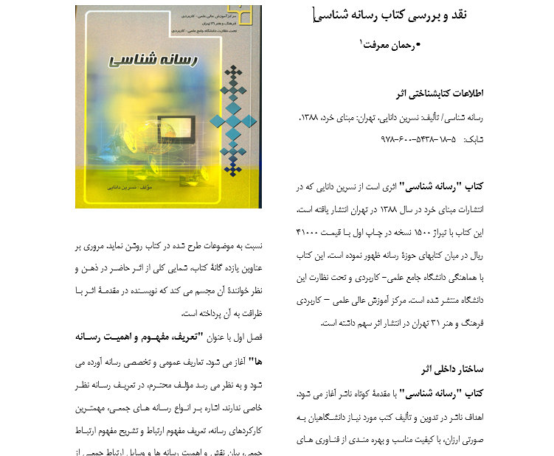
نمونه معرفی و نقد فارسی

Slide 64
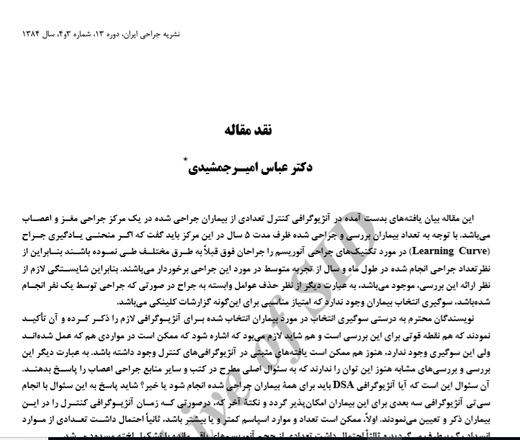
نمونه نقد مقاله

Slide 65
تشکر و قدردانی
؟

